Slide 1
Искусственный интеллект и когнитивная наука
Поспеловские чтения
29-30 ноября 2011

Slide 2
Когнитивная наука
Когнитивистика (когнитивная наука) (лат. cognitio — познание) — междисциплинарное научное направление, объединяющее теорию познания, когнитивную психологию, нейрофизиологию, когнитивную лингвистику и теорию искусственного интеллекта.

Slide 3
Цель когнитивной науки
Ключевым техническим достижением, сделавшим когнитивистику возможной, стали новые методы сканирования мозга. Томография и другие методы впервые позволили заглянуть внутрь мозга и получить прямые, а не косвенные данные о его работе. Наблюдаемый сейчас прогресс в когнитивистике позволит описать и объяснить процессы в мозгу человека, ответственные за высшую нервную деятельность. Это позволит создать системы так называемого сильного искусственного интеллекта, который будет обладать способностями к самостоятельному обучению, творчеству, свободному общению с человеком

Slide 4
Сильный и слабый ИИ
В философии искусственного интеллекта (ИИ) спор сильного ИИ (Джон Сёрль) против слабого ИИ протекает вокруг гипотезы о том, что некоторые формы искусственного интеллекта могут действительно обосновывать и решать проблемы. Теория сильного ИИ предполагает, что компьютеры могут приобрести способность мыслить и осознавать себя, хотя и не обязательно их мыслительный процесс будет подобен человеческому. Теория слабого ИИ такую возможность отвергает.

Slide 5
Составляющие когнитивистики
Искусственный интеллект
Когнитивная психология
Когнитивная лингвистика
Когнитивная этология
Математическая логика
Неврология
Нейробиология
Нейрофизиология
Философия сознания
К когнитивным наукам также относят экспериментальную психологию познания, нейронауку, когнитивную антропологию, когнитивную географию.

Slide 6
Когнитивная наука
Область междисциплинарных исследований познания, понимаемого как совокупность процессов приобретения, хранения, преобразования и использования знаний живыми и искусственными системами.
Аппаратными и программными средствами для когнитивной науки, общими для всех ее областей, являются методы матмоделирования на основе биоморфных нейронных сетей. В отличие от классических нейросетей используются нейросети рекуррентные, модулярные, асссихронные, с немонотонной активационной функцией и т.д. и нейроморфный искусственный интеллект.

Slide 7
Схема модулярной сети

Slide 8

Десятилетие мозга
Десятилетие мозга
(1990-2000)
"
8
Notes:
Defined broadly the topic of my today's lecture will be BIOLOGY OF MEMORY
If one will allow the imagination to travel back a short part of human history, say 200 years it might seem strange how is it possible to use such expression - "biology of memory". In fact, even a 100 years ago, in 1907 the prominent pioneer of memory research, Herman Ebbighaus, started his definition of memory from the words: "Memory - is a property of a human soul…"
However, the science of memory that emerged in the 20th century has, as it was put by an american historian of science Ian Hacking, secularized the notion of a human soul.
A person, who contributed most to this dramatic transformation was of course Charles Darwin whose 200th anniversary will be next year. At the age of 30, approhimately the time of this nice wedding portrait of him he came to a famous solution of his quest for the Origin of Species

Slide 9
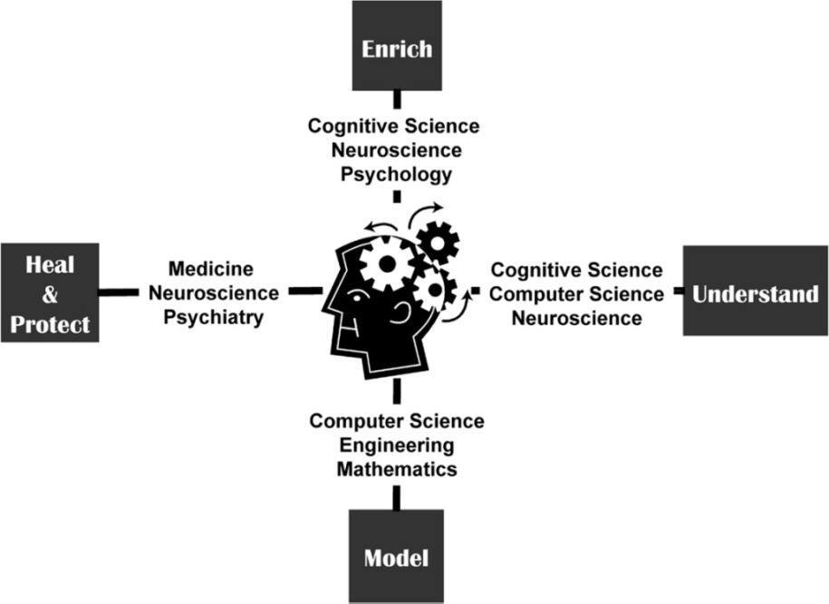
Десятилетие сознания
Десятилетие мозга
(1990-2000)
Десятилетие сознания
(2010-2020?)
Notes:
Defined broadly the topic of my today's lecture will be BIOLOGY OF MEMORY
If one will allow the imagination to travel back a short part of human history, say 200 years it might seem strange how is it possible to use such expression - "biology of memory". In fact, even a 100 years ago, in 1907 the prominent pioneer of memory research, Herman Ebbighaus, started his definition of memory from the words: "Memory - is a property of a human soul…"
However, the science of memory that emerged in the 20th century has, as it was put by an american historian of science Ian Hacking, secularized the notion of a human soul.
A person, who contributed most to this dramatic transformation was of course Charles Darwin whose 200th anniversary will be next year. At the age of 30, approhimately the time of this nice wedding portrait of him he came to a famous solution of his quest for the Origin of Species

Slide 10
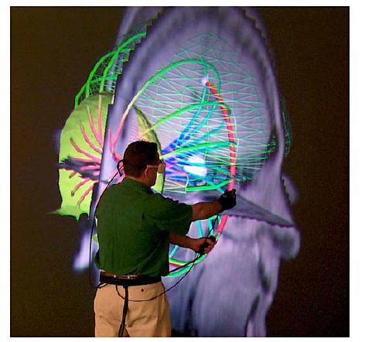
3D визуальная лаборатория сканирования мозга человека

Slide 11
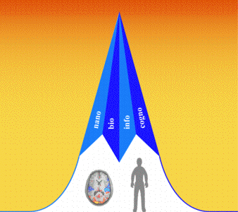


Интеграция нано, био, инфо и когнотехнологий
Отчёт Национального научного фонда и Министерства экономики США о конвергенции 4-х мегатехнологий:
«…В основе конвергенции технологий лежит материальное единство мира на наноуровне и его интеграция на более высоких уровнях. »
« Из четырех НБИК областей когнитивная наука является наименее зрелой, но по этой же причине она несет и наибольшие обещания.
Развитие когнитивных технологий может иметь наиболее заметные последствия для общества в целом…»
Converging Technologies
for Improving Human Performance:
Nanotechnology, Biotechnology, Information Technology and Cognitive Science
2006
NSF/DOC-sponsored report

Slide 12
Нейроморфный искусственный интеллект
Проблема
По сравнению с биологическими системами интеллектуальные машины менее эффективны в миллионы раз
Чтобы увеличить эффективность интеллектуальных машин, их надо совмещать с биологическими системами.
Цель
Развить нейроморфные машины до биологического уровня.
[log]
Машины Фон-Неймана
Сложность машин
Нероморфные машины
Уровень мозга человека
Заря новой парадигмы
Цель программы
“простые”
“cсложные”
[log]
Кортекс | Модель кортекса
15 ватт | 10¹⁰ ватт
I литр | 4x 10¹⁰ литров
Сложность среды
Notes:
Defined broadly the topic of my today's lecture will be BIOLOGY OF MEMORY
If one will allow the imagination to travel back a short part of human history, say 200 years it might seem strange how is it possible to use such expression - "biology of memory". In fact, even a 100 years ago, in 1907 the prominent pioneer of memory research, Herman Ebbighaus, started his definition of memory from the words: "Memory - is a property of a human soul…"
However, the science of memory that emerged in the 20th century has, as it was put by an american historian of science Ian Hacking, secularized the notion of a human soul.
A person, who contributed most to this dramatic transformation was of course Charles Darwin whose 200th anniversary will be next year. At the age of 30, approhimately the time of this nice wedding portrait of him he came to a famous solution of his quest for the Origin of Species

Slide 13
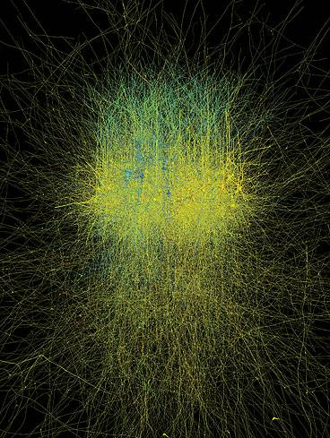
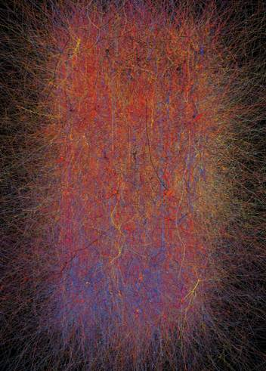
Компьютерное моделирование верхнего слоя колонки Маунткастла (neocortical columns) (узловые структуры содержащие от 10 до 70 тысяч нейронов) мозга крысы. Здесь возбуждённые нейроны подсвечены розовым, голубыми и желтыми цветами (проект Blue Brain).

Slide 14
SyNAPSE
Финансирует исследование DARPA, которая в своем проекте SyNAPSE (Systems of Neuromorphic Adaptive Plastic Scalable Electronics) рассчитывает к 2015 году создать прототип чипа, моделирующего 10 млрд нейронов, соединенных 1 трлн синапсов, и при этом потреблять менее 1киловатта энергии и занимать в объеме менее 2 литров.
Dharmendra Modha, ведущий исследователь IBM по проекту SyNAPSE, сравнивает представленную симуляцию с электронным микроскопом или ускорителем частиц: "Это инструмент, который другие исследователи теперь могут использовать для того, чтобы лучше понять, как протекают мыслительные процессы в мозгу".
IBM рассчитывает создать полную модель кортекса к 2019 году, и, похоже, в эти сроки они более чем укладываются.
В Нижнем Новгороде планируется строительство центра инновационных технологий объёмом инвестиций 1,13 млрд рублей («Малое Сколково»). Центр будем заниматься развитием инноваций в сфере производства медицинского оборудования и технологий. В частности, особое внимание в работе центра будет уделено исследованиям в области развития нейроморфного искусственного интеллекта.

Slide 15
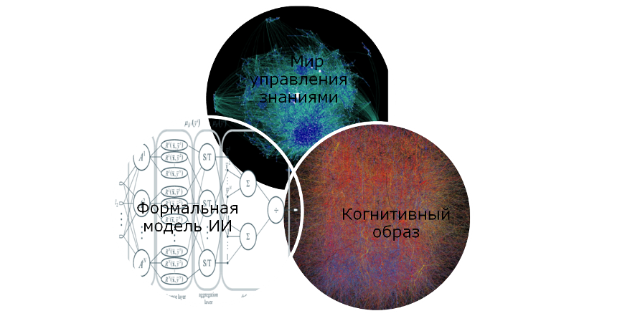
Конвергенция управления знаниями, искусственного интеллекта и когнитивной науки

Slide 16
Когнитивная экономика
Когнитивная экономика является одним из перспективных направлений развития экономики и прикладной когнитивной науки. Структурно, методологически и технологически когнитивная экономика связана с методами искусственного интеллекта и управления знаниями в экономике. Сама по себе когнитивная экономика, как сфера исследований и человеческой деятельности, включает в себя три основные области.

Slide 17
Когнитивная экономика
Управление знаниями в экономике
Когнитивные технологии в экономике
Интеллектуальные системы в экономике

Slide 18
Управление знаниями в экономике & когнитивные технологии в экономике & интеллектуальные системы в экономике
На пересечении областей управления знаниями в экономике, когнитивных технологий в экономике и интеллектуальных систем в экономике лежат системы бизнес-аналитики для экономики знаний на основе интеллектуальных систем поддержки принятия решений, использующие когнитивные методы анализа сознания людей, вовлеченных в эти процессы, а также тестирование качества ЛПР по их мозговой активности, для параметрической настройки интеллектуальных систем поддержки принятия решений. С этой областью также связаны работы по интеграции моделей прогноза и оценивания неструктурированных ситуаций

Slide 19
Гетеродоксальная эконономика
Когнитивная
экономика
Поведенческая
экономика
Экспериментальная экономика
Экономическая психология
Нейроэкономика

Slide 20
Методы моделирования ситуации
Нечеткая целевая иерархия
Цель
Нечеткая когнитивная
карта ситуации
Динамика изменения достижимости цели

Slide 21
Интегрированная модель (ГИИС)

Slide 22
Взаимодействие моделей
Цель
Мониторинг
Целевая
иерархия
Нечеткая когнитивная
карта ситуации

Slide 23
Когнитивные сети поддержки принятия решений 1
Когнитивный подход, в узком смысле этого понятия, объединяет исследования, общим признаком которых является использование формальных моделей когнитивных карт того или иного вида, т.е. превращает когнитивный подход в формальную нормативную теорию практически без взаимосвязи с ментальным пространством человека – ментальной моделью. Мы рассмотрим более широкую интерпретацию – когнитивные сети поддержки принятия решений (КСППР), с возможностью адаптации к ментальной модели.

Slide 24
Виды КСППР
В ряде направлений и школ, применяющих практически те же формальные модели и методы, для создания ментальных моделей не применяется понятие когнитивной карты. Вместо него используются знаковые графы, сетевые модели, графах причин и следствий, каузальные сети. Очень близким по смыслу к когнитивным картам являются байесовcкие сети, сети доверия, аналитические сети Саати, когнитивные иерархические сети, сети решений, нечеткие сети Петри, сети концептов, семантические сети, фреймы, схемы, сценарии. Широко используются методы обучения.

Slide 25
Уровни КСППР
КСППР являются основой систем бизнес-аналитики, использующих интеллектуальные системы с настройкой на сознание и логику эксперта и состоят из когнитивной и аналитической части, причем нижний уровень - когнитивный, предоставляет информацию для обработки верхним, аналитическим, уровнем. Когнитивный уровень помогает использовать когнитивные способности человека, возможности комплексного восприятия ситуации и его ментальные модели для управления процессом принятия решений в сложных ситуациях. Аналитический уровень позволяет оценивать ситуацию и использовать эту оценку для принятия решений.

Slide 26
Система 1 и Система 2
Эти два уровня (когнитивный и аналитический) соответствуют двум типам когнитивных процессов, которые в работах Канемана были рассмотрены, как Система 1 и Система 2. Операции в рамках Системы 1 протекают быстро, автоматически, без усилий, они ассоциативны, зачастую эмоционально окрашены и управляются привычками, поэтому их сложно контролировать и модифицировать. Операции Системы 2 происходят медленнее, последовательно, с интеллектуальными усилиями и намеренным контролем; они также относительно гибки и потенциально подвержены влиянию правил

Slide 27
Когнитивные технологии СППР
С увеличением важности когнитивных аспектов в процессе принятия решений особенное внимание уделяется таким когнитивным способностям человека, как оценка ситуации и ментальным моделям и их роли в управлении процессом поддержки принятия решения в сложных ситуациях. При этом к существующей схеме BI добавляется модель когнитивно-ориентированного процесса поддержки принятия решения. Мы предлагаем использовать в ней модели КСППР.

Slide 28
Ментальные модели в системах бизнес-интеллекта.
КСППР – база эталонов и ментальных моделей (Li Niu, 2009)

